Slide 1
Мастер-класс «Занимательные опыты и эксперименты»
Подготовила:
Шаталова Надежда Борисовна

Slide 2
Экспериментирование в домашних условиях.
Детство – это радостная пора открытий. Познание окружающего должно проходить в непосредственном взаимодействии ребенка с миром природы и разворачиваться, как увлекательное путешествие, так, чтобы он получал от этого удовольствие. Существенную роль в этом направлении играет поисково-познавательная деятельность дошкольников, протекающая в форме опытно-экспериментальных действий.

Slide 3
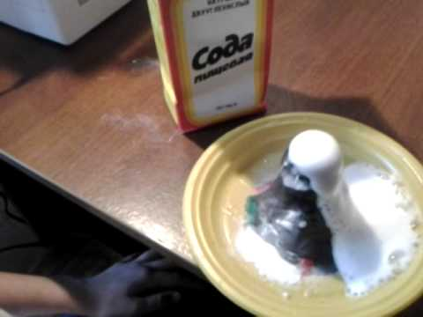
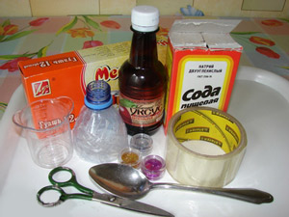
«Лучше один раз увидеть, чем сто раз услышать».
Опыт 1: Вулканическая лава.
Понадобится: вода, сода, краситель, уксус, шипучая таблетка.
Налить в стакан воды, потом уксус, добавить краситель, соду. В ходе этого опыта мы можем наблюдать реакцию похожую на вулканическую лаву. Можно добавить шипучую таблетку для наглядности.

Slide 4
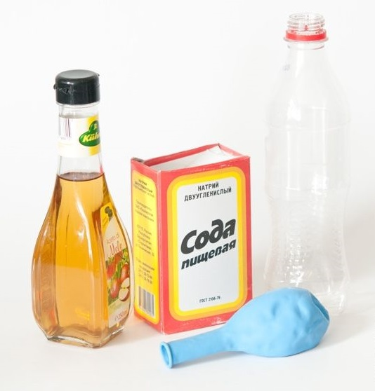
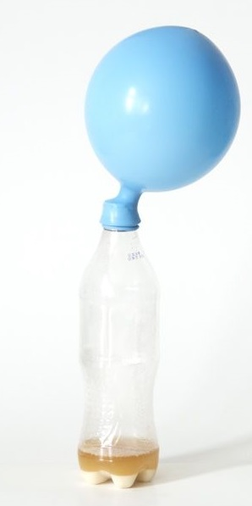
Опыт 2: Самонадувающийся шарик.
Понадобится: воздушный шарик, сода, бутылка, уксус, лист бумаги.
В шарик насыпьте соды (2-3 ч. л.), а в бутылку залейте уксус (1/2 стакана). Наденьте шарик на горлышко бутылки, а потом переверните так, чтобы содержимое шарика высыпалось в уксус, и наблюдайте.
Объяснение: дело в том, что при добавлении соды в уксус (гашение соды) выделяется углекислый газ, который надувает воздушный шарик.

Slide 5
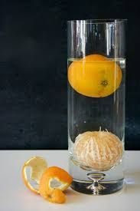
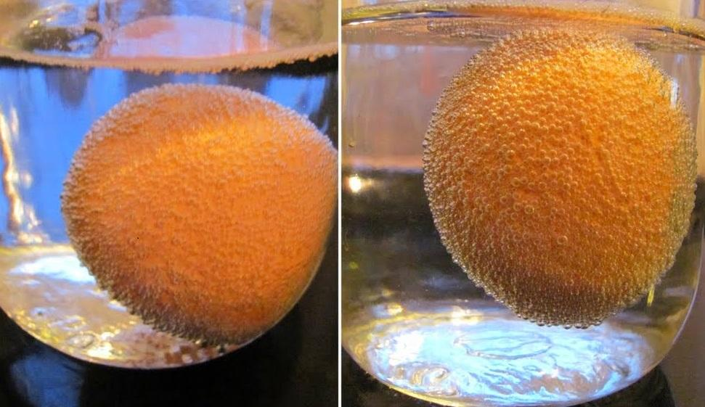
Опыт 3: Удивительные мандарины.
Понадобится: два мандарина, миска с водой.
Один из них положите в миску с водой. Он будет плавать. И даже если очень постараться, утопить его не удастся. Очистите второй мандарин и положите его в воду. Ну, что? Глазам своим не верите? Мандарин утонул. Как же так? Два одинаковых мандарина, но один утонул, а второй плавает?
Объясните ребенку: "В мандариновой кожуре есть много пузырьков воздуха. Они выталкивают мандарин на поверхность воды. Без кожуры мандарин тонет, потому что тяжелее воды, которую вытесняет".

Slide 6
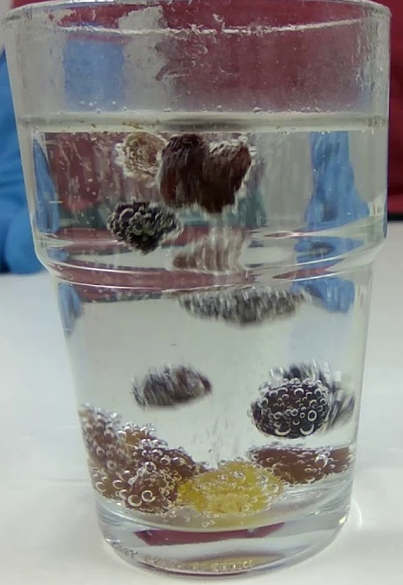
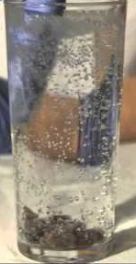
Опыт4: Подводная лодка из изюма.
Понадобится: стакан со свежей газированной водой, изюм.
Бросьте в воду несколько изюминок. Они чуть тяжелее воды и опустятся на дно. Но на них тут же начнут садиться пузырьки газа, похожие на маленькие воздушные шарики. Вскоре их станет так много, что изюминки всплывут.
Но на поверхности пузырьки лопнут, и газ улетит. Отяжелевшая изюминка вновь опустится на дно. Здесь она снова покроется пузырьками газа и снова всплывет. Так будет продолжаться несколько раз, пока вода не "выдохнется". По этому принципу всплывает и поднимается настоящая лодка. А у рыбы есть плавательный пузырь. Когда ей надо погрузиться, мускулы сжимаются, сдавливают пузырь. Его объем уменьшается, рыба идет вниз. А надо подняться - мускулы расслабляются, распускают пузырь. Он увеличивается, и рыба всплывает.

Slide 7
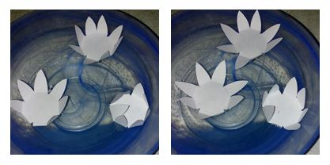
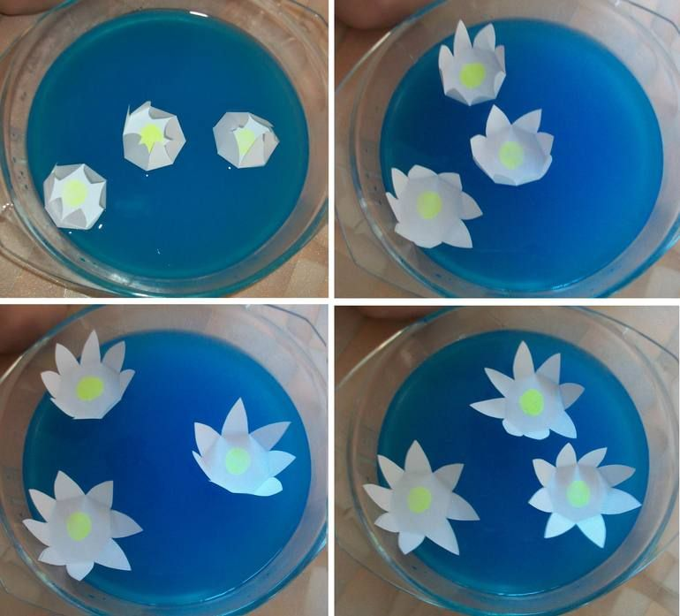
Опыт 5: Цветы лотоса.
Понадобится: цветная бумага, ножницы, карандаш, тарелка с водой.
Может ли бумажный цветок ожить? Вырежьте из цветной бумаги цветы с длинными лепестками. При помощи карандаша закрутите лепестки к центру. А теперь опустите разноцветные лотосы на воду, налитую в таз. Вы увидите, как он вздохнет, помедлит — а потом начнет раскрывать свои лепестки, словно настоящий цветок, распускаться. Это не фокус. Это красивый опыт, придуманный наблюдательным человеком
Это происходит потому, что бумага намокает, становится постепенно тяжелее и лепестки раскрываются.

Slide 8
Вы наглядно убедились, что все это очень несложно, все это вы можете повторить дома. Для этого не требуется больших усилий, только желание и немного фантазии.
Спасибо за внимание!

